Slide 1
Sigurnost na internetu
Za učenike od 5 .do 8. razreda
Dan sigurnijeg interneta
9. veljače 2021.
OŠ „Petar Zrinski” Čabar
Tanja Šebalj-Kocet, prof.

Slide 2
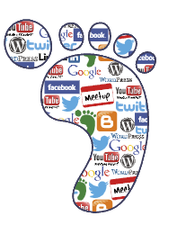
Digitalni trag
Svako objavljivanje sadržaja koje uključuje tebe, stvara tvoj digitalni trag.
Svaki put kad posjetiš neku stranicu na kojoj ostavljaš svoje podatke, ostavljaš svoj digitalni trag.
Razmisli prije nego što išta objaviš, jednom objavljeno teško se može obrisati.
Uvijek ostavljaj dobre i pozitivne digitalne tragove!
VIDEO

Slide 3
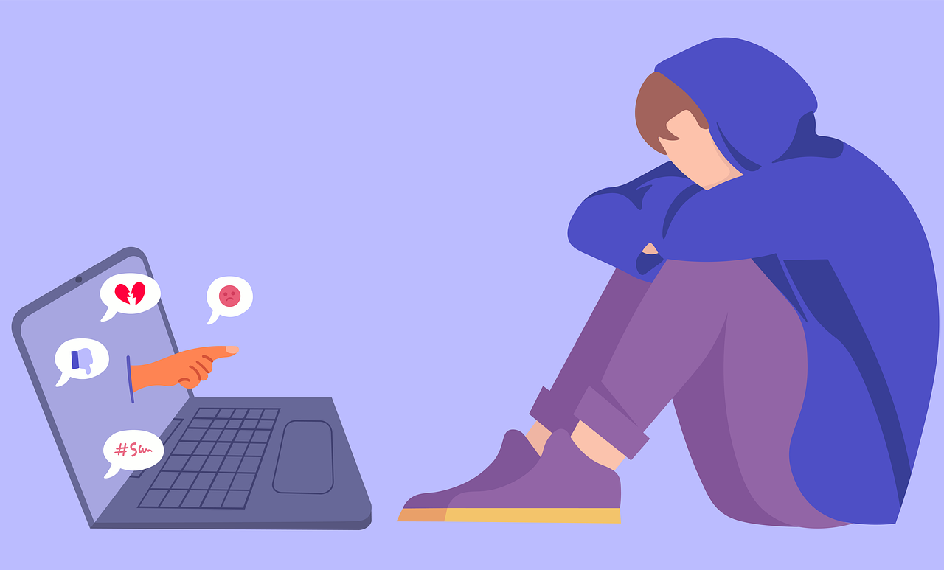
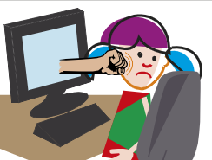
Cyberbulling
Internetsko nasilje je svaka komunikacijska aktivnost internetom ili mobilnim tehnologijama koja služi kako bi se nekoga ponizilo, zadirkivalo, prijetilo ili ga se zlostavljalo na neki drugi način.
Na internetu možeš primiti različite negativne poruke i sadržaje koji te mogu povrijediti, ismijati i nanijeti bol.
Obavezno se moraš obratiti odrasloj osobi (roditelju ili učitelju) za pomoć ili prijaviti nasilje na portalu www.csi.hr
VIDEO

Slide 4
Pravila privatnosti
Zakonom o zaštiti osobnih podataka štite se osobni podatci, a time i privatni život, ljudska prava i temeljne slobode.
Digitalizirani osobni podatci lakše su dostupni i izloženiji zlouporabama.
Svakim klikom na „Prihvaćam” (I Agree) prihvaćaš odgovornosti koje su navedene u uvjetima i često dopuštaš prodaju svojih osobnih podataka ili sadržaja u razne svrhe.
Odobravanje kolačića (cookies) omogućuje prikupljanje i spremanje podataka o tvome korištenju nekom mrežnom stranicom (podatke o prijavi, lozinke i korisnička imena.
Čuvaj svoje osobne podatke: ne objavljuj ih na internetu i ne upisuj ih na neprovjerenim web stranicama.

Slide 5
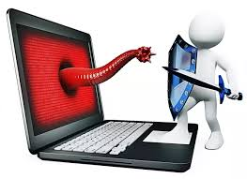
Neželjeni i zlonamjerni programi
Neželjeni i zlonamjerni programi su svi oni kojima je cilj oštećivanje programa, usporavanje računala, reklamiranje, krađa osobnih podataka, iznuđivanje novca i sl.
Kako se zaštiti?
upotreba antivirusnoga programa koji je svakodnevno obnavljan
treba biti oprezan i NE aktivirati bilo kakve datoteke ponuđene e-poštom ili nekim drugim internetskim servisom
imati uključen vatrozid (firewall) – zaštita računala koja obavlja filtriranje, analizu i provjeru podataka koji nose informacije s interneta i na internet.

Slide 6
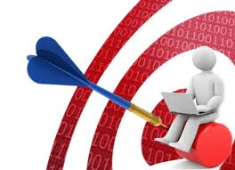
Točnost podataka
Sve što je objavljeno na internetu ne mora biti točno.
Na internetu sadržaje može objavljivati svatko tko to želi.
Da bismo provjerili vjerodostojnost mrežne stranice, primijenit ćemo pravilo triju izvora koje kaže: Prije donošenja zaključka usporedit ćemo najmanje tri izvora informacija.

Slide 7
Kopiranje ili krađa
Autorsko pravo je pravo koje štiti prava stvaratelja nekoga kreativnog rada, tako da osoba koja želi kopirati, dijeliti ili se koristiti tim radom mora tražiti dopuštenje za to.
Mnogi materijali na internetu imaju zaštitu, što znači da su kreativan rad nekoga autora.
Pri korištenju materijala s interneta trebate:
pročitati licence za korištenje
provjeriti tko je autor
dobiti dopuštenje za korištenje
kupiti materijal (ako je potrebno)
koristiti se njime odgovorno
navesti autora i izvor
VIDEO

Slide 8
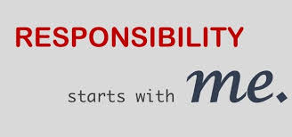
Naša prava i odgovornosti
Imati prava i odgovornosti u digitalnome svijetu znači:
1. imati slobodu i povlastice koje imaju svi korisnici digitalnih tehnologija
2. primjereno i ispravno ponašati se u skladu sa slobodom i povlasticama:
Poštivati svoju i tuđu privatnost
Iskreno se predstavljati
Odnositi se prema drugima s poštovanjem i sprečavati sve oblike nasilja
Tražiti dopuštenje ili ga dati drugomu; ispravno navesti izvore (slike i tekstove) koje koristimo

Slide 9
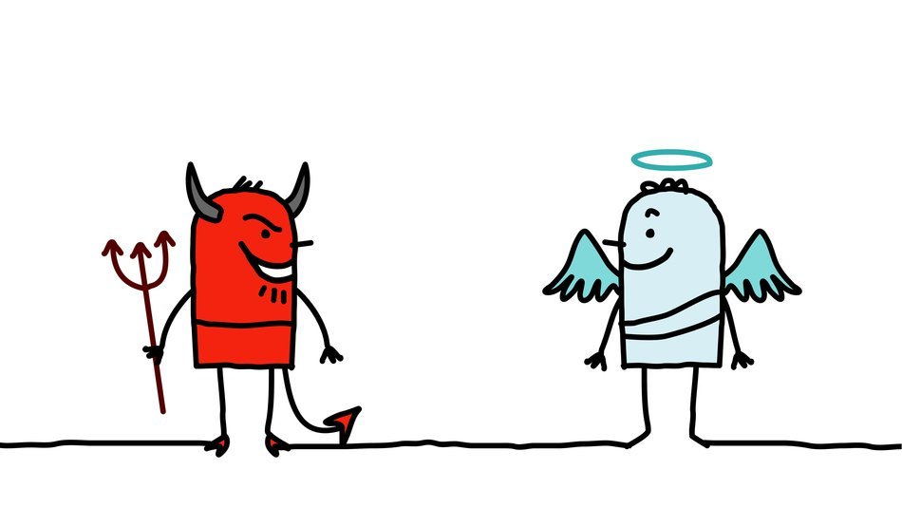
Loše strane interneta
Dobre strane interneta
VIDEO
VIDEO

Slide 10
Gdje možete naučiti više o sigurnosti na internetu?
https://petzanet.ucitelji.hr/
https://csi.hr/dan-sigurnijeg-interneta/

Slide 11
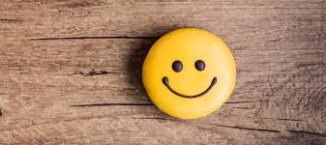
Provjerite svoje znanje!
Kahoot!

